Slide 1
SmartDroid
Automation Application for Android
רן חבשוש
ליאור גינסברג
מגישים:
דר' לוי אביבית
מנחה:
17/7/2013

Slide 2
מהות הפרויקט
התלות בטלפונים חכמים הולכת וגוברת וכך עולה משמעותית האינטראקציה עם המכשיר.
טלפונים חכמים כיום אינם מנצלים את הפוטנציאל הטמון בהם - לא קיימת כיום אפליקציה אשר מרכזת את כל היכולות האלו, ומציגה ממשק משתמש אשר מאפשר להגדיר באופן חד פעמי בצורה נוחה ידידותית ויעילה חוקים אשר יתבצעו אוטומטית.

Slide 3
פתרונות קיימים
Tasker – אפליקציית אנדרואיד.
on{X} – ממשק מבוסס ג'אווה סקריפט.

Slide 4
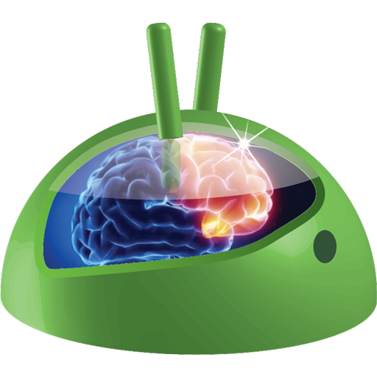
הפתרון
SmartDroid

Slide 5
הפתרון
SmartDroid - אפליקציה לאנדרואיד אשר מאפשרת למשתמש הגדרה חד פעמית של חוקים בממשק נוח וידידותי אשר יתבצעו בעתיד באופן אוטומטי.
מהו חוק ?
חוק מורכב מסט של טריגרים (אירועים אשר מערכת ההפעלה מספקת) , ומסט של פעולות שהמכשיר יכול לבצע כך שכאשר כל האירועים של חוק מסוים מתקיימים, כל הפעולות אשר הוגדרו לאותו חוק, יבוצעו.

Slide 6
מדוע SmartDroid
תואם גרסת אנדרואיד
תמיכה בריבוי גרסאות
ידידותי לבטרייה
ידידותי למשתמש
עתיד מזהיר

Slide 7
קשיים ואתגרים
בחירת בסיס נתונים מתאים לאופיים של הישויות במערכת.
רציונאלי מול לא רציונאלי.
נבחר: OODBMS – Object Oriented Database Management System
הורדת צריכת משאבים ע"י המערכת – בטרייה וזיכרון.
ניהול ה -Services שרצים במערכת.
בחירה של האזנות סטטיות מול דינמיות למערכת ההפעלה.
נבחר: האזנות סטטיות.

Slide 8
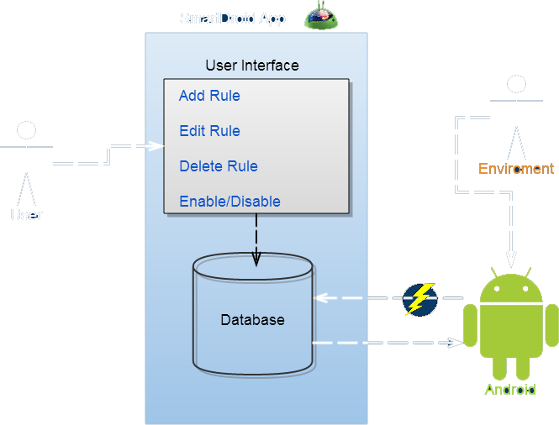
SmartDroid – Use Case

Slide 9
הישגים עד כה
יכולת להוסיף \ לערוך \ למחוק \ להפעיל ולהפסיק חוקים.
פעולות
טריגרים
שינוי מצב ה-BT.
שינוי מצב ה-WIFI.
שינוי מצב הצלצול.
יצירת הודעת מערכת מיוחדת.
החלפת תמונת רקע.
הפעלת אפליקציה ספציפית.
שינוי עוצמת הקול.
שיחה יוצאת למספר מסוים.
ניתוק או חיבור למקור כוח.
אתחול מערכת הסתיים.
שינוי בפעילות המשתמש.
מד סוללה נמוך.
שינוי מצב הצלצול.

Slide 10
DEMO

